Slide 1
Histoire des cultures politiques et économiques en France à l’époque contemporaine
TD 30 janvier 2026

Slide 2
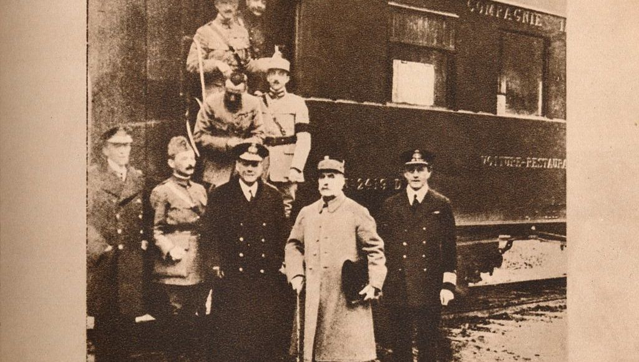
« Nous avons gagné la guerre, mais maintenant il va falloir gagner la paix. »
Georges Clemenceau, 11 novembre 1918

Slide 3
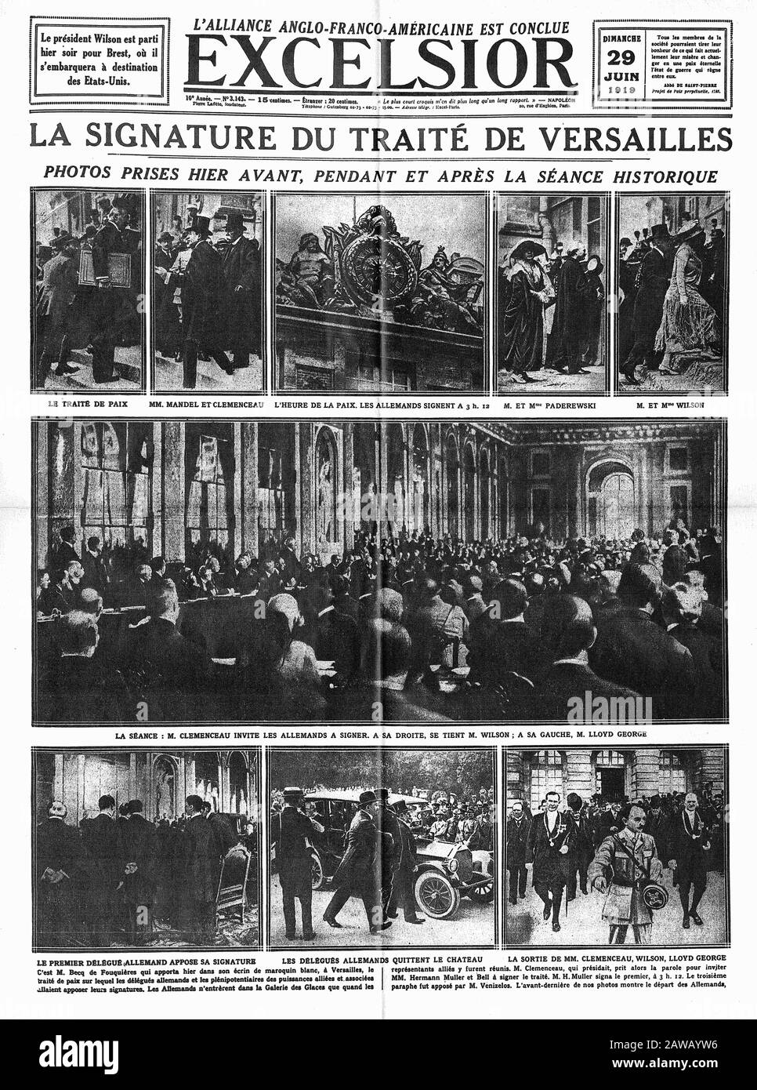

?

Slide 4
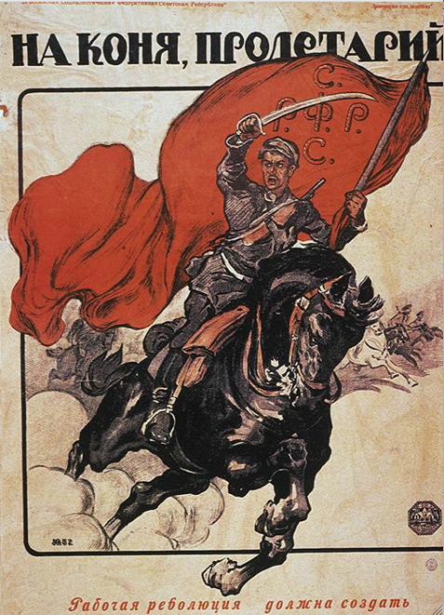
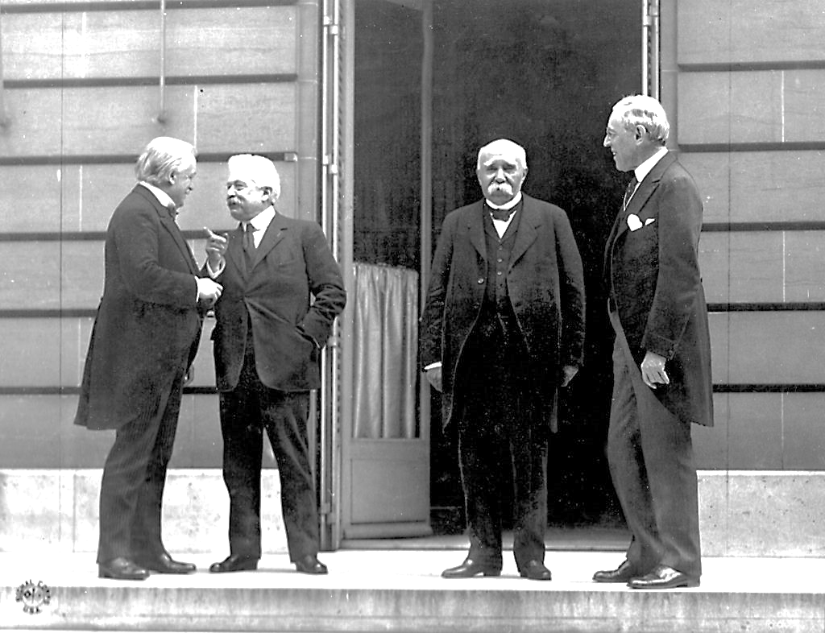
Traité de Versailles, 28/06/1919
Paix des vainqueurs, paix manquée?
Différentes chronologies
Saint-Germain-en-Laye 10/09/1919
Neuilly 27/11/1919
Trianon 4/06/1920
Sèvres 10/08/1920

Slide 5
Sortir de la guerre
Concept de «Sortie de guerre», régime d’historicité du temps long
Brutalisation (Mosse)
Esprit de 1919
L’international s’invite dans la politique française

Slide 6




Slide 7

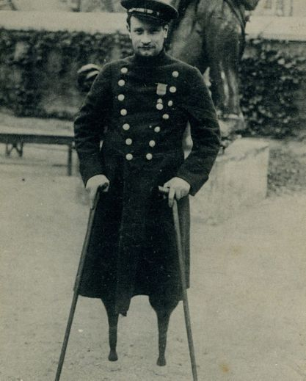
La République qui sort de la guerre
Première et seule crise majeure qui n’entraine pas, en France, un changement brutal de régime (Bock)
Corps social traumatisé en profondeur
Démobilisation à toute échelles: des anciens combattants; de l’économie; des femmes

Slide 8
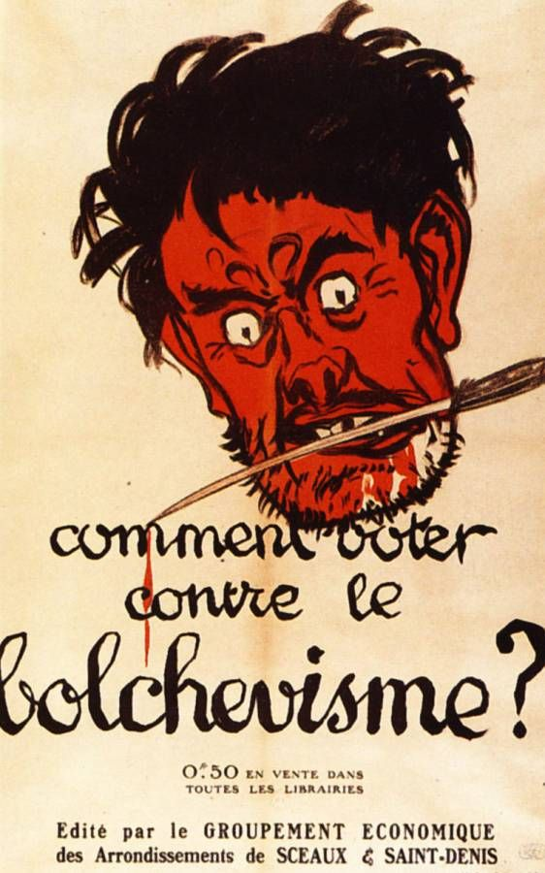
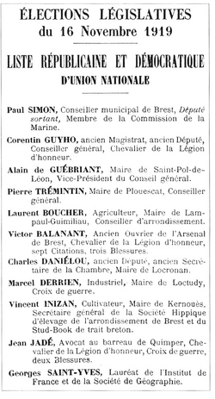
Bloc National Chambre «bleu horizon» Clemenceau se retire Congrès de Tours 12/1920

